Slide 1


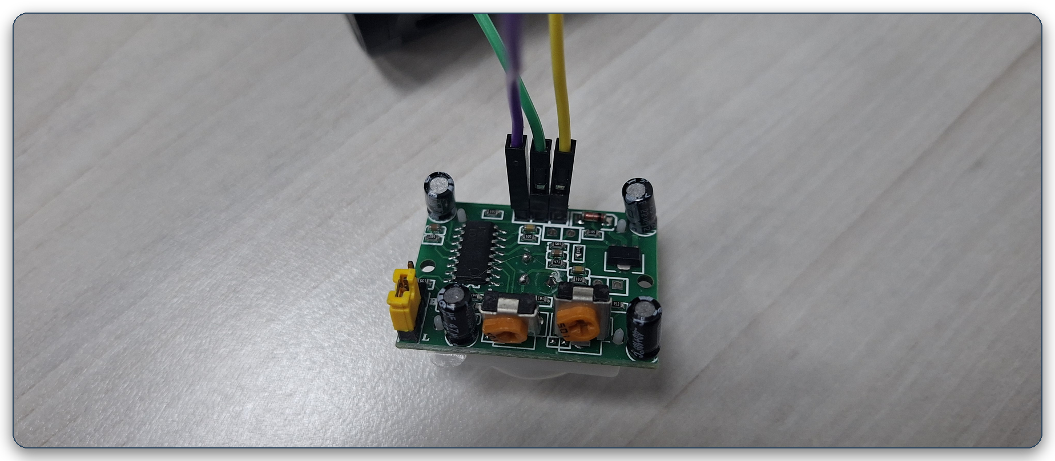
INFRAESTRUCTURA TI · SOLEMNE 1
28 OCT 2026
Parking Smart
PROTOTIPO EN OPERACIÓN
Monitoreo IoT de estacionamientos con Raspberry Pi 4, microservicios MQTT y una plataforma web en la nube.
PIR HC-SR501 + Raspberry Pi 4
Raspberry Pi 4 · PIR HC-SR501 · GPIO17
4 contenedores Docker · MQTT
Firestore + Vercel · capa gratuita
23.728 eventos
0 pendientes
registrados en SQLite local
en la cola local al momento de medir
EQUIPO
Luis Bahamonde · Jorge Castillo · Anaís Tuteleers · Christopher Torrejón · Maira Brante
NRC 8571 · Prof. Luis Delgado Ayala · Universidad Andrés Bello
Consulta /parking/sync-status · 28 oct 2026

Slide 2

PROBLEMA Y ALCANCE
Monitorear sin instalar un sensor por plaza
La cadena IoT completa se valida con un sensor físico y un simulador explícitamente separado.
1
sensor PIR HC-SR501
8
plazas simuladas
4
contenedores
sobre GPIO17, en la Raspberry Pi 4
P01–P08, con estado y distancia
Mosquitto, simulator, processor y API
LO REAL · SENSOR FÍSICO
LO SIMULADO · OCUPACIÓN
Detecciones de movimiento con fecha, hora y duración.
96 eventos visibles en el panel al momento de la revisión.
Tópico parking/pir/pir-entrada-01/event.
Campo simulated = false en los registros de Firestore.
Ocho plazas P01–P08 con estado libre/ocupado.
Distancias y ocupación generadas por el simulador.
218 ingresos en el último resumen recibido.
Se inicia con perfil manual, separado del hardware.
Límite declarado: el PIR detecta movimiento, no ocupación. No atribuimos los estados de las plazas al sensor físico; la simulación se etiqueta como tal.
PARKING SMART · INFRAESTRUCTURA TI · SOLEMNE 1
02 / 14

Slide 3
HARDWARE Y ADQUISICIÓN
De movimiento a un evento con timestamp
Raspberry Pi 4 y PIR HC-SR501 sobre GPIO17: registro local en CSV y publicación por MQTT.
CONEXIÓN DEL SENSOR
VCC
5 V
pin físico 2
OUT
GPIO17
pin físico 11
GND
GND
pin físico 6
DEL GPIO AL DASHBOARD
01
Calibración inicial del PIR y lectura digital cada 0,5 s.
02
Evento de inicio y fin de movimiento, con duración.
Montaje final: Raspberry Pi 4, PIR HC-SR501 en protoboard, fuente de 5 V y ventilación.
03
Registro en CSV local y publicación MQTT.
04
systemd arranca el script al encender la placa.
5 V
GPIO17
CSV + MQTT
alimentación VCC
pin físico 11
registro y envío
La duración mide la señal activa del PIR; no equivale al tiempo que un vehículo permanece estacionado.
PARKING SMART · INFRAESTRUCTURA TI · SOLEMNE 1
03 / 14

Slide 4
ARQUITECTURA
Mensajes desacoplados y una sola salida a Internet
Mosquitto separa productores y consumidores; la API local concentra la sincronización HTTPS saliente.
EN LA RASPBERRY PI 4 · DOCKER COMPOSE
EN LA NUBE · PAAS DE COSTO CERO
PIR + simulador
Firebase Auth
HC-SR501 en GPIO17 · P01–P08 por perfil manual
Roles admin / viewer · sesión del usuario
Mosquitto
Dashboard · Next.js
Broker MQTT · tópicos parking/...
Tiempo real, histórico y alertas en Vercel
processor
Firestore
Calcula estados por plaza y resúmenes de ocupación
events · spaces · summaries
API + SQLite
HTTPS saliente
Cloud API · Vercel
FastAPI · buffer local e idempotencia
Valida token y metadatos · POST /ingest
Decisiones: MQTT desacopla sensor y API · el simulador no arranca solo · SQLite sostiene la operación sin red · la Pi nunca usa credenciales de administrador.
PARKING SMART · INFRAESTRUCTURA TI · SOLEMNE 1
04 / 14

Slide 5
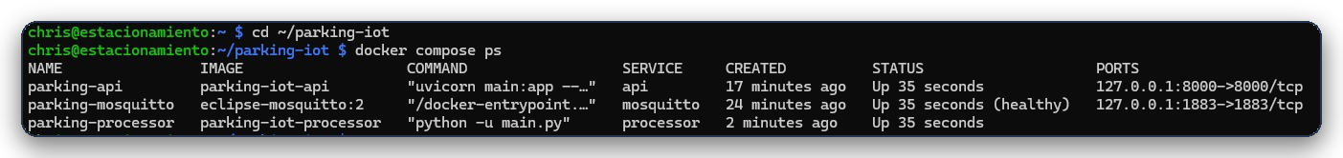
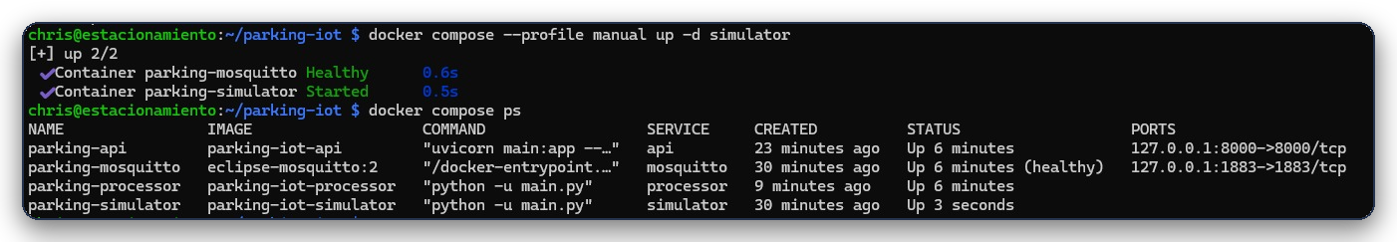
MICROSERVICIOS
Cuatro contenedores, una responsabilidad cada uno
Docker Compose orquesta el borde; el simulador se levanta con un perfil manual para no mezclarlo con el hardware.
01
02
03
04
mosquitto
simulator
processor
api
BROKER
PRODUCTOR
LÓGICA
PERSISTENCIA
Distribuye los mensajes entre productores y consumidores.
Genera estados y distancias de las plazas P01 a P08.
Calcula el estado por plaza y los resúmenes de ocupación.
Guarda en SQLite, expone REST y sincroniza pendientes.
estado healthy
perfil manual
restart: unless-stopped
restart: unless-stopped
EVIDENCIA · DOCKER COMPOSE PS
POR QUÉ ASÍ
MQTT evita que el sensor conozca a la API.
La API es la única salida a Internet.
El simulador no arranca solo: separa demo y hardware.
cloud-api y web viven en Vercel, no en la Raspberry.
3 servicios base · Mosquitto en estado healthy
4 servicios al habilitar simulator por perfil manual
PARKING SMART · INFRAESTRUCTURA TI · SOLEMNE 1
05 / 14

Slide 6
API, DATOS Y SEGURIDAD
Un camino controlado hacia la nube
FastAPI en el borde, Firestore como fuente de verdad del dashboard y autenticación en cada extremo.
API LOCAL · FASTAPI
MODELO DE DATOS
SEGURIDAD
GET /health
event_id
idempotencia
Firebase Auth
estado local y nube
device_id
pir-entrada-01
Roles admin y viewer; el viewer no ve Administración.
GET /parking/spaces
ts
fecha y hora
plazas y ocupación
Token de dispositivo
event_type
motion_start / end
Se valida en Cloud API antes de escribir.
GET /parking/events
historial con ?limit
simulated
false en lo físico
GET /parking/sync-status
space_id
P01–P08
Secretos
cola y conexión
Variables de entorno, fuera del repositorio y de la Pi.
POST /ingest
Colecciones: events · spaces · summaries. Índices solo para las consultas del dashboard.
cloud: token + escritura
Reglas Firestore
36 rechazos registrados al momento de medir.
Tamaño e índices explican los 234 MB/día estimados.
Endpoints documentados en el README
Límite de confianza: la Raspberry nunca recibe credenciales de administrador; la service account de Firebase vive solo en Vercel.
PARKING SMART · INFRAESTRUCTURA TI · SOLEMNE 1
06 / 14

Slide 7
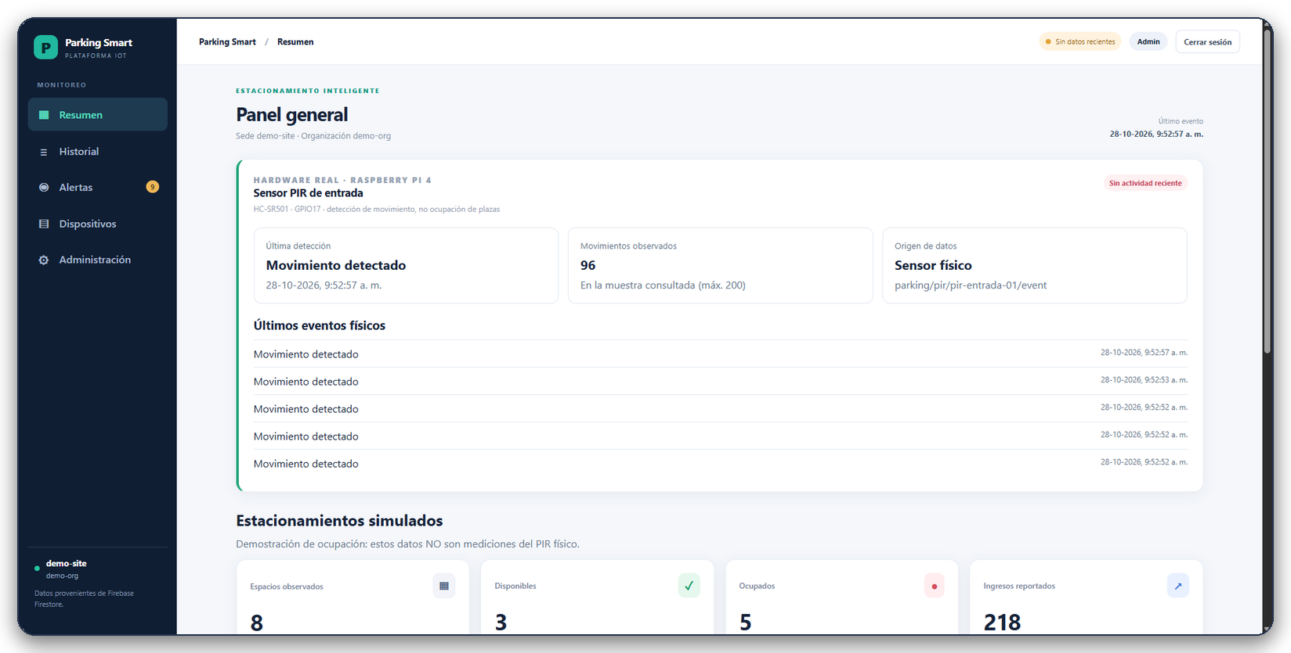
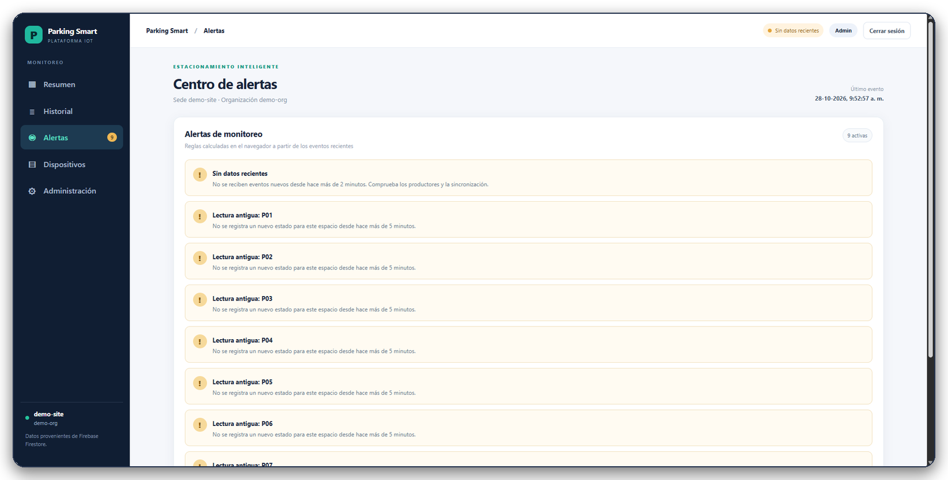
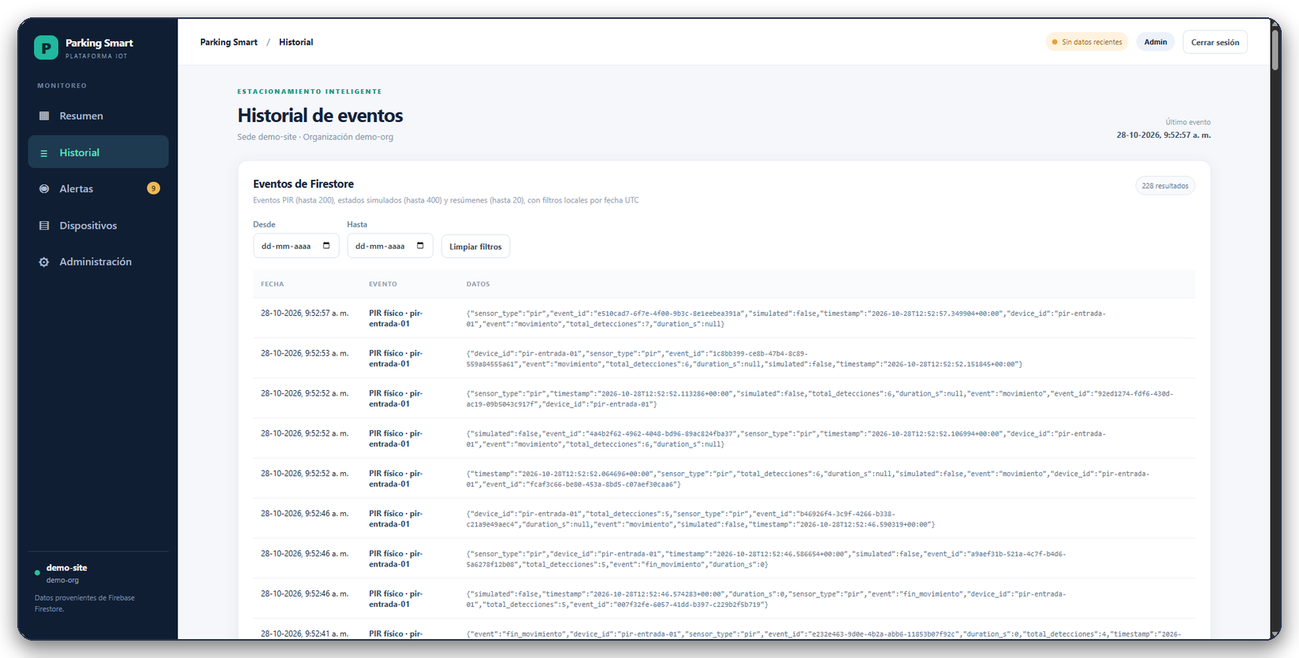
EVIDENCIA DEL DASHBOARD
Dos verdades, claramente separadas
Sensor físico y simulación conviven en el mismo panel, pero no se mezclan en las métricas.
PANEL GENERAL
ALERTAS
HISTORIAL
96
09:52:57
62,5 %
218
228
9
eventos PIR
última detección
ocupación simulada
ingresos
registros de historial
alertas
PARKING SMART · INFRAESTRUCTURA TI · SOLEMNE 1
07 / 14

Slide 8
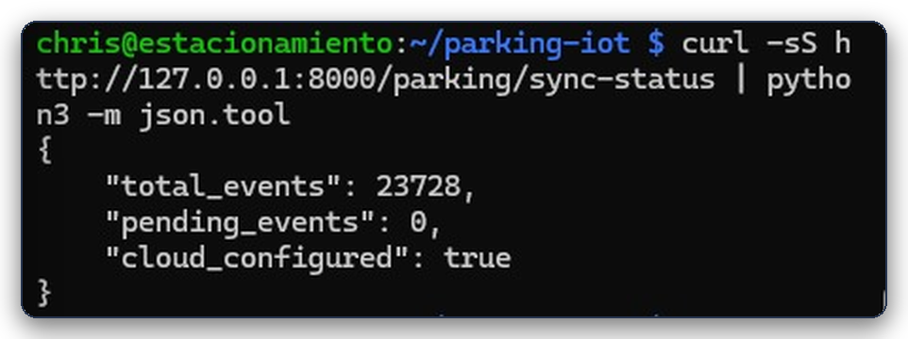
OPERACIÓN Y RESILIENCIA
Arranca solo, conserva datos y sincroniza sin duplicados
systemd levanta el PIR; Docker reinicia los servicios; SQLite actúa como buffer idempotente.
CONTENEDORES EN LA RASPBERRY
ESTADO OBSERVADO · 28 OCT 2026
23.728
0
true
3 servicios base · Mosquitto healthy
eventos locales
pendientes
nube configurada
CADENA DE RECUPERACIÓN
4 servicios con el simulador habilitado
1
SQLite guarda el evento antes de salir.
COLA DE SINCRONIZACIÓN · /PARKING/SYNC-STATUS
2
ID único por evento: reintento sin duplicar.
3
HTTPS saliente al recuperar conectividad.
4
Cloud API valida y escribe en Firestore.
Sin prueba controlada de desconexión: la evidencia es el estado 0 pendientes y el diseño idempotente, no una medición de caída.
PARKING SMART · INFRAESTRUCTURA TI · SOLEMNE 1
08 / 14

Slide 9
CONSUMO ESTIMADO
La demo no se parece a operar 24/7
Mismo modelo de eventos; cambia el tiempo que el simulador permanece activo.
DEMO · 2 H/DÍA
CONTINUO · 24 H/DÍA
4.178
49.032
eventos/día
eventos/día
125.340 / mes
1.470.960 / mes
20,9 % de las escrituras diarias
245,2 % de las escrituras diarias
COMPOSICIÓN DEL ESCENARIO CONTINUO
SUPUESTOS DEL CÁLCULO
30 días por mes · 8 plazas simuladas
100 eventos PIR/día (supuesto)
2 usuarios × 8 h en el dashboard
Documento más índices de Firestore
Estados de plazas 22.738
Resúmenes 26.194
PIR físico 100
El resumen de ocupación pesa más que los estados de cada plaza. Cada evento se envía hoy como una operación independiente a la nube.
Estimación, no medición continua.
67.096
lecturas/día (24 h)
≈ 234 MB
almacenamiento/día
0,57
eventos por segundo
PARKING SMART · INFRAESTRUCTURA TI · SOLEMNE 1
09 / 14

Slide 10
LÍMITES DE LA CAPA GRATUITA
Alcanza para la demo, no para 24/7
Firestore se mide por día; Vercel, por invocaciones mensuales. La demo cabe; la operación continua no.
Escrituras Firestore
DEMO 2 H
CONTINUO 24 H
4.178
49.032
Límite gratis: 20.000 / día
eventos enviados
20,9 %
245,2 %
Lecturas Firestore
DEMO 2 H
CONTINUO 24 H
no modelado
67.096
Límite gratis: 50.000 / día
2 usuarios × 8 h
—
134,2 %
Invocaciones Vercel
DEMO 2 H
CONTINUO 24 H
125.340
1.470.960
Límite gratis: 1.000.000 / mes
ingesta por evento
12,5 %
147,1 %
Primer cuello de botella: escrituras (245,2 %). Si se supera la cuota, Firebase deja de aceptar operaciones hasta el día siguiente; no genera cobros. Almacenamiento: ≈234 MB/día → 1 GiB en ~4,4 días (estimado).
PARKING SMART · INFRAESTRUCTURA TI · SOLEMNE 1
10 / 14

Slide 11
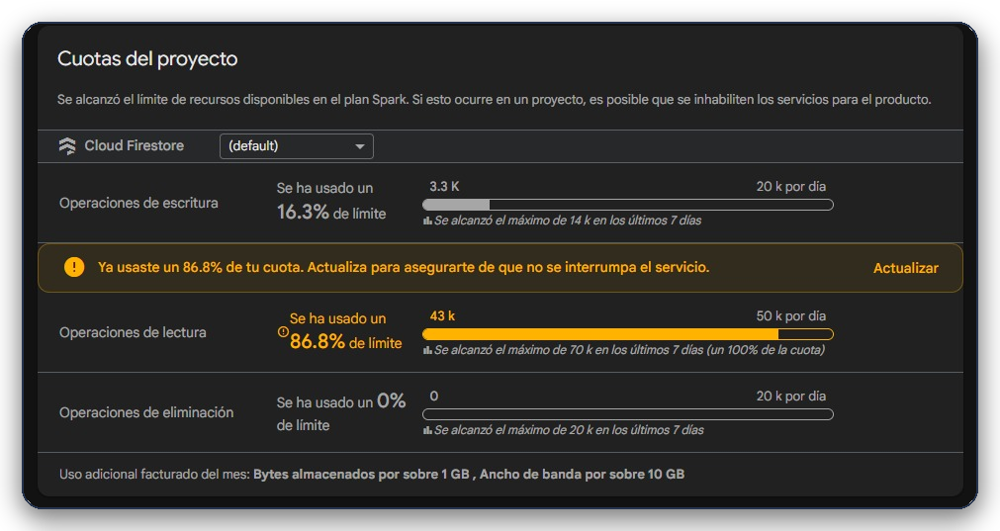
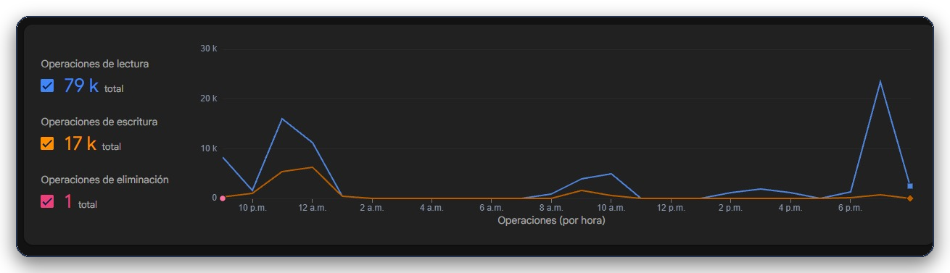
MEDICIÓN REAL DISPONIBLE
Las lecturas ya rozaron el 100 % de la cuota
Evidencia puntual del 28 de octubre: no reemplaza los siete días de seguimiento.
El recurso que primero se acercó al límite fueron las lecturas, no las escrituras: el máximo de 7 días llegó al 100 %.
~79 k
~17 k
3,1 k
lecturas (intervalo)
escrituras (intervalo)
autorizaciones
Panel de cuotas Spark: ~43 mil lecturas (86,8 % de 50 mil) y ~3,3 mil escrituras (16,3 % de 20 mil).
36
4
28
rechazos de reglas
conexiones máximas
snapshot listeners
Brecha declarada: el retraso de materiales impidió completar los 7 días continuos. No hay cifra verificada de almacenamiento ni de invocaciones Vercel; las capturas cubren intervalos distintos y no se suman entre sí.
PARKING SMART · INFRAESTRUCTURA TI · SOLEMNE 1
11 / 14

Slide 12
OPTIMIZACIÓN Y CRECIMIENTO
Optimizar antes de escalar: −97 % teórico
Propuestas no implementadas: el efecto se calculó, todavía no se midió.
ESCRITURAS FIRESTORE POR DÍA · 24 H
PALANCAS DE DISEÑO
ACTUAL
49.032
Resumen por minuto y por módulo
Envío por lotes a la API
Índices mínimos en Firestore
Publicar solo cuando cambia el estado
PROPUESTO
1.440
−97,1 %
Vercel: 1.470.960 → 43.200 invocaciones/mes con el mismo resumen por minuto.
Diseño propuesto: un documento por minuto y por módulo, en lugar de un evento por operación.
PROYECCIÓN DE ESCRITURAS DIARIAS
TECHO DE LA CAPA GRATUITA
MÓDULOS
DISEÑO ACTUAL
PROPUESTO
0,4
dispositivos con el diseño actual
1
49.032
1.440
13,9
10
490.320
14.400
con el diseño propuesto
100
4.903.200
144.000
A 100 dispositivos el diseño propuesto ya usa 7,2× el límite diario de escrituras. Luego presionan las invocaciones de Vercel.
1.000
49.032.000
1.440.000
PARKING SMART · INFRAESTRUCTURA TI · SOLEMNE 1
12 / 14

Slide 13
COSTOS DE MIGRACIÓN
PaaS vs IaaS: menos administración, costo variable
Referencias mensuales sin impuestos ni pruebas de carga: no definen por sí solas la opción más barata.
PAAS · VERCEL PRO + FIRESTORE
IAAS · AMAZON EC2
20
USD 21,31
USD
/ mes base
/ mes · 1 disp.
Vercel Pro, con crédito de uso incluido
t3.small + 30 GB EBS + IPv4 pública
El consumo de Firestore y los cargos variables de Vercel quedan sin cuantificar: dependen del tráfico real.
USD 72,68
/ mes · 100 disp.
1 y 100 dispositivos: misma base + variable
2 × t3.medium + 100 GB EBS + IPv4 pública
RESPONSABILIDAD OPERATIVA
DIMENSIÓN
PAAS
IAAS
Parches y escalado
Proveedor
Equipo
Respaldos y seguridad
Compartida
Equipo
Control de la plataforma
Limitado
Total
Esfuerzo operativo
Bajo
Alto
No incluyen transferencia, respaldos, administración ni cargos extra. Los subtotales no permiten concluir cuál alternativa es más económica.
PARKING SMART · INFRAESTRUCTURA TI · SOLEMNE 1
13 / 14

Slide 14


CIERRE
La cadena funciona; el próximo límite es de diseño
Tres conclusiones y el plan de demostración.
01
Integración real
DEMO EN VIVO · 3 MIN
PIR → MQTT → SQLite → Firestore → dashboard, con datos físicos y simulados separados.
Dashboard público en Vercel
Movimiento real frente al PIR
docker compose ps en la Raspberry
/parking/sync-status en vivo
Video de respaldo listo
02
La demo cabe; 24/7 no
4.178 escrituras/día caben; 49.032 superan 2,4× el límite y las lecturas rozaron el 100 %.
03
Siguiente iteración
Segundo sensor, 7 días de medición y resumen por minuto (−97 % teórico).
Gracias
Luis Bahamonde · Jorge Castillo · Anaís Tuteleers · Christopher Torrejón · Maira Brante
Infraestructura TI · NRC 8571 · Prof. Luis Delgado Ayala
Repositorio · Dashboard público
PARKING SMART · INFRAESTRUCTURA TI · SOLEMNE 1
14 / 14

